Slide 1

C
O
M
O
B
I
L
I
T
É
H
A
C
K
A
T
O
N
G
R
A
N
D
P
A
R
I
S
C
O
M
O
B
I
L
I
T
É
Projet APP Web & Mobile | Presenté par Samir BERKANI;
Sonia Gaci;
Charlys
RETITA; Mohssine HILAL; Maroua MRABET; Said AGHZOU

Slide 2

C
O
M
O
B
I
L
I
T
É
H
A
C
K
A
T
O
N
G
R
A
N
D
P
A
R
I
S
S
O
M
M
A
I
R
E
I - Problématique - Cahier des charges
II - Comobilité
a) Histoire de Comobilité
b) Cibles
c) Besoins et attentes des clients
II - Réalisation graphique et technique
a) Logiciels utilisés pour l'application b) Design Interface graphique
d) Test
Conclusion

Slide 3
C O M O B I L I T É
H A C
K A T O N
G
R A N D
P
A
R
I
S
INTRODUCTION
:
La mobilité touche tous les aspects de notre existence. Nous nous déplaçons sans cesse pour aller au travail, faire les boutiques ou rendre visite à des amis, c’est pourquoi il est indispensable de pouvoir se déplacer dans notre quotidien.
L’absence de transports accessibles est un problème majeur pour les personnes à mobilité réduite, car cela les empêche de vivre leur vie en toute liberté et en toute indépendance.
C’est pourquoi il est absolument nécessaire que ces personnes puissent elles aussi voyager.

Slide 4
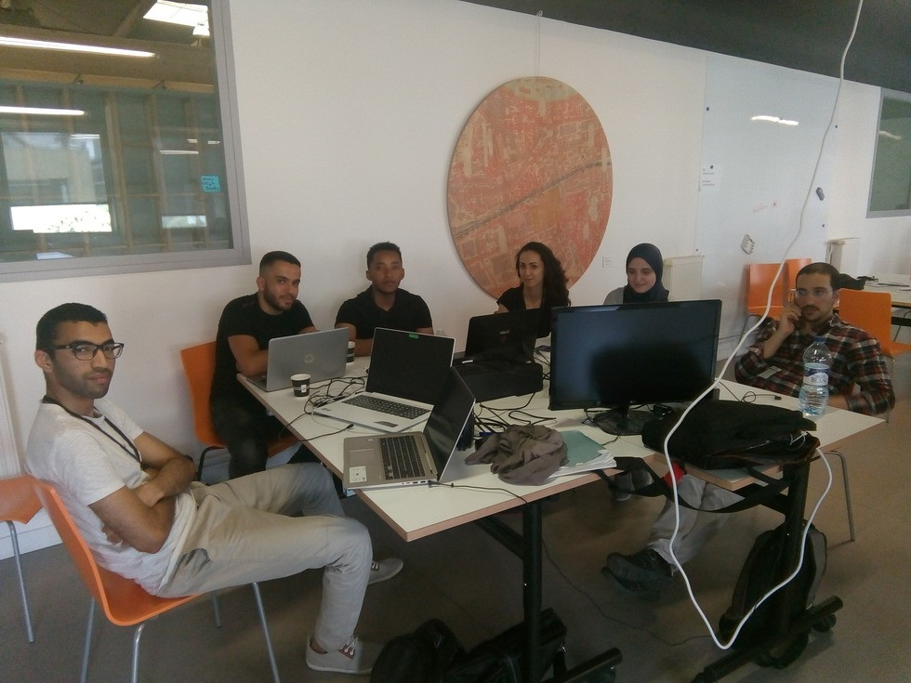
C
O
M
O B I L I T É
H
A
C
K
A
T
O
N
G
R
A
N
D
P
A
R
I
S
Histoire
de
Comobilité
Qu’est-ce que Comobilité ?
Créée le 5 Juillet 2018 par un groupe d’étudiants de l’ESTIAM.
Recherche d'innovation dans le domaine applicatif web et mobile.
Qu’est-ce que l'application Comobilité ?
Application mobile gratuite permettant aux personnes à mobilité réduite de se
déplacer en étant accompagné d'un voyageur lambda.

Slide 5
C O M O B I L I T É
H A C K
A
T O N
G R A
N
D
P
A
R
I
S
Probématique
-
Cahier
des
charges
Problématique
:
Comment
faciliter
la
mobilité
des
personnes
à
mobilité
reduite
sur le
réseau
ferroviaire
?
Comment augmenter la satisfaction des clients qui empruntent les transports du réseau ferroviaire ?
Cahier
des
charges :
-
-
-
-
-
Personnes
ciblées
Forces
et
faiblesses
Besoins
et
attentes
des
clients
Logiciels
et
fonctionnalités
utilisées
Test
de
l'application

Slide 6
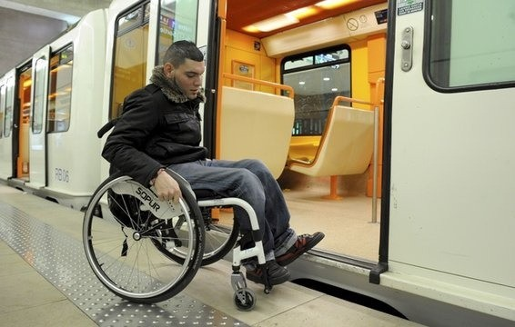

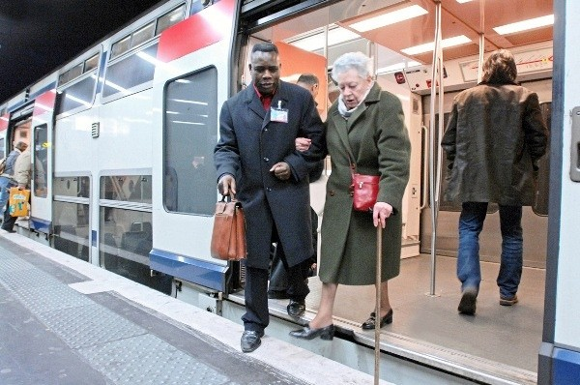
C
O
M
O
B
I
L
I
T
É
H A C
K
A
T
O
N
G
R
A
N
D
P
A
R
I
S
LE
PRINCIPE
DE
L'APPLICATION
Comobilité
permet
de
connecter
les
personnes à
mobilité
réduite
(PMR)
:
seniors,
handicapés,
femme
enceinte
etc…
avec
des
voyageurs
autonomes
sur la
base
de
trajets
communs
mais
aussi
compétences
et
besoins
afin
de
réaliser
ensemble
du
covoyage
via
tous
types
de
transports ferroviaires (RER,
métro,tramway,
TGV ...).
Le
but
est
de
favoriser
la
mobilité
de
chacun
sur
un
modèle
gagnant-
gagnant.

Slide 7
C O M O B I L I T É
H A C K A T O N
G R A N D
P A R I S
Personnes
Cibées
Hommes
et
Femmes
entre
18
et
100
ans

Slide 8

C O M O B I
L I T É
H
A
C
K
A
T
O
N
G
R
A
N
D
P
A
R
I
S
Forces
et
Faiblesses
Forces
-
-
-
Taux
de
satisfaction
client
élevé
Aspect
solidaire
Programme
adapté
aux
adultes
Faiblesses
:
-
-
-
Bugs
de
connexion
Communication
autour de l'application
à
faire
(peu
connu
des
usages)
Les
personnes aveugles
et
sourdes/muêt
doivent
être
accompagnées
afin
de
pouvoir
utiliser
l'application

Slide 9
C O M O B I L I T É
H A C
K
A
T
O
N
G
R
A
N
D
P
A
R
I
S
Besoins
et
attentes
des
clients
de
l'application
Les
besoins
et
attentes
:
-
-
Application
facile
d'usage
Sécurité
quant
à
l'utilisation
des
données

Slide 10
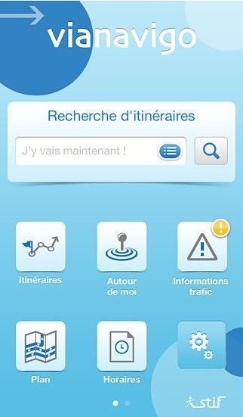
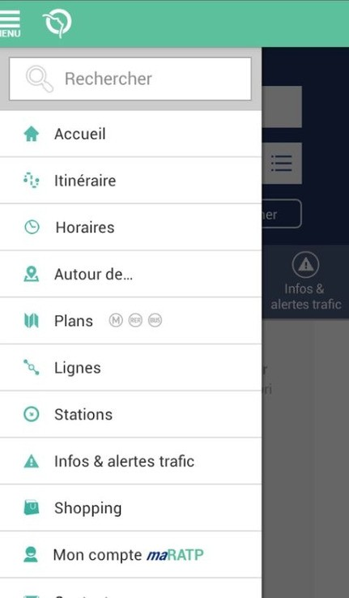
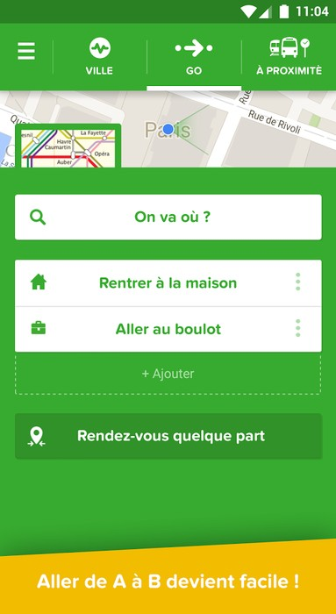
C O M O B I L I T É
H A C K A T O N
G R A N D
P A R I S
Analyse des différents acteurs

Slide 11






C O M O B I L I T É
H A C K A T O N
G R A N D
P A R I S
Les
logiciels
techniques
utilisés
BACK-END
EMULATEURS

Slide 12

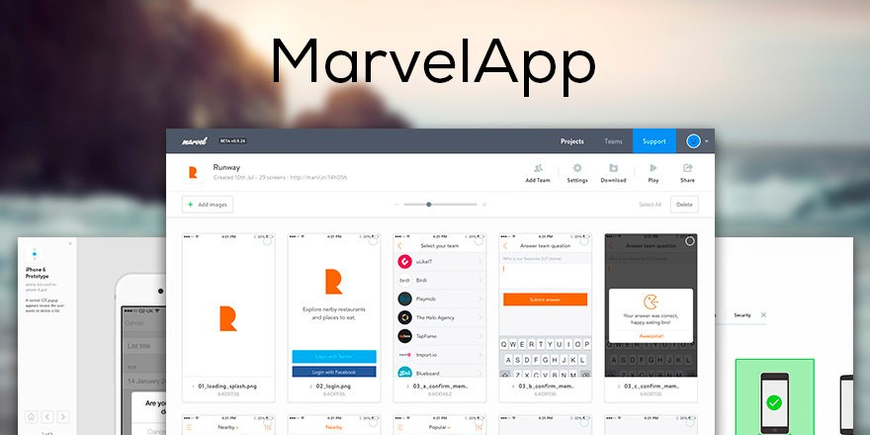
C O M O B I
L I T É
H A C K A T O N
G R A N D
P A R I S
Design
Creation
Interface Graphique
de
MOCKUP.
Emulateur
utilisé
:
MarvelApp

Slide 13
C O M O B I L I T É
H A C K A T O N
G R A N D
P A R I S
Test de l'application

Slide 14


C
O
M
O
B
I
L
I
T
É
H
A
C
K
A
T
O
N
G
R
A
N
D
P
A
R
I
S
A
P
P L I
G
R
A T
U I
T
E
Disponible sur systèmes Apple Store et Android.

Slide 15
C O M O B I L I T É
H A C K A T O N
G R A N D
P A R I S
Conclusion

Slide 16
C
O
M
O
B
I
L
I
T
É
H
A
C
K
A
T
O
N
G
R
A
N
D
P
A
R
I
S
_{T}
_{H}
_{A}
_{N}
K
N T S
_{Y}
_{O}
U
S :
!
F O R
C O M M E
O R
Q U E S T I O N
E mai l us at
comobi l i te@ sgp. com !

